Slide 1

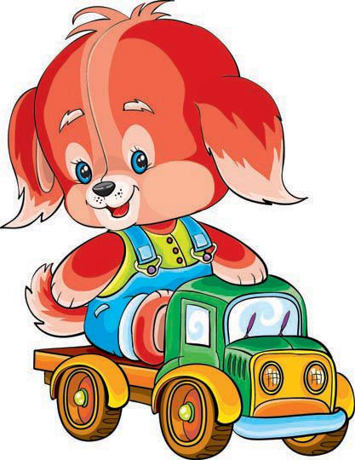
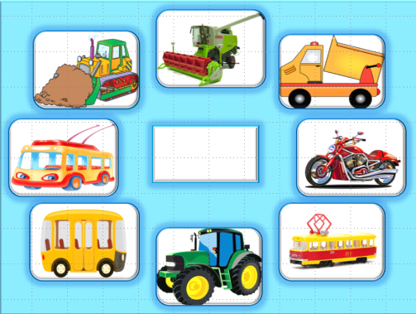
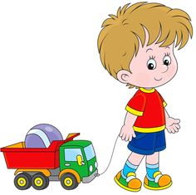

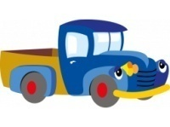

Slide 2
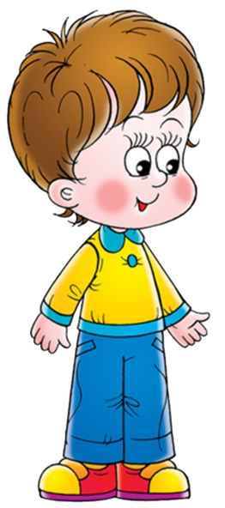
Ребята!
Предлагаю вам познакомиться с наземным транспортом. А если вы уже знакомы с ним, то проверьте свои знания.

Slide 3
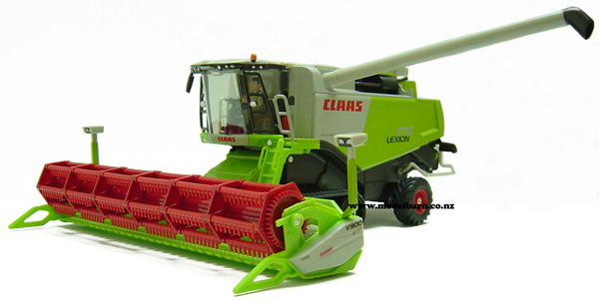
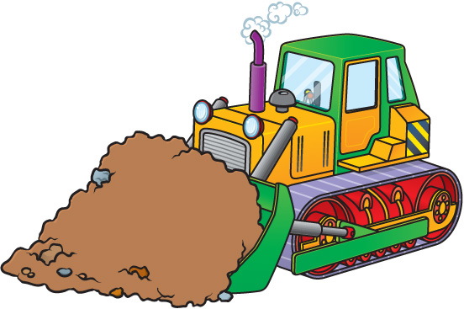
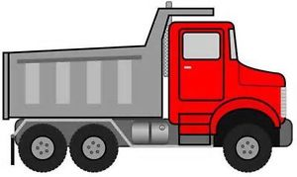
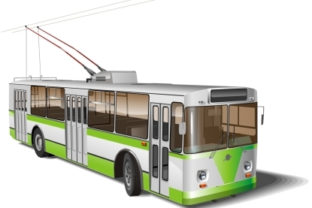
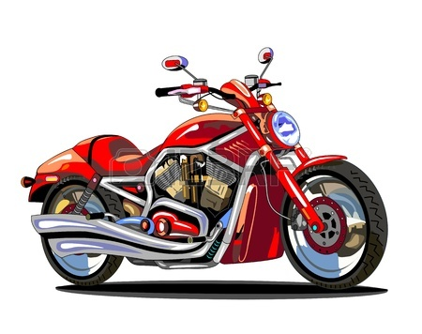
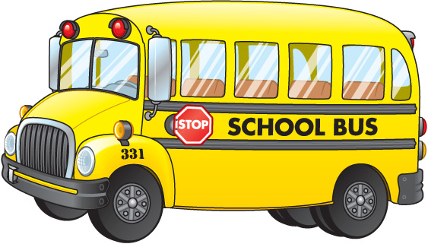
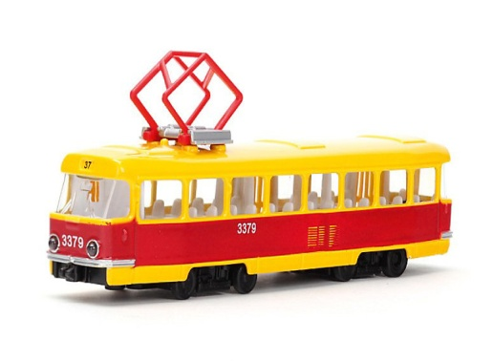
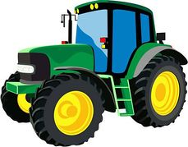

Slide 4
комбайн

Slide 5
самосвал

Slide 6
мотоцикл

Slide 7
трамвай

Slide 8
трактор

Slide 9
автобус

Slide 10
троллейбус

Slide 11
бульдозер

Slide 12

Рамка
Машинка
Мальчик
Троллейбус
Автобус
Бульдозер
Мотоцикл
Трамвай
Трактор
Самосвал
Комбайн
Мальчик
Собака

